Slide 1

拓展CNKI应用，助力毕业论文撰写
——河北大学专题讲座
同方知网（北京）技术有限公司 河北分公司
主讲人：张焕

Slide 2
01
PART ONE
重识CNKI
1、中国知网； 2、资源收录；

Slide 3
一、关于中国知网
中国知识基础设施工程 CNKI
China National Knowledge Infrastructure
一
CNKI 是以实现全社会知识信息资源共享为目标的国家信息化重点工程。由清华大学、清华同方发起，于1995年正式立项，得到党和国家领导以及教育部、中宣部、科技部、新闻出版总署、国家版权局大力支持。在政府及社会各界多方努力下，建成了世界上全文信息量规模最大的“CNKI数字图书馆”，为全社会知识资源高效共享提供最丰富的知识信息资源和最有效的知识传播与数字化学习平台。

Slide 4
中国知网是全球信息量最大、最具价值的中文网站
二
据统计，中国知网的内容数量大于目前全世界其他所有中文网页内容的数量总和，可谓世界第一中文网。中国知网的信息内容是经过深度加工、编辑、整合、以数据库形式进行有序管理的，内容有明确的来源、出处，内容可信可靠，中国知网的内容有极高的文献收藏价值和使用价值，可以作为学术研究、科学决策的依据。

Slide 5
三
中国知网是一个出版与知识服务平台
中国知网是国家新闻出版总署首批批准的互联网出版平台，可以二次出版所有传统出版方式已经出版过的内容，也可以直接通过网络进行一次出版，出版形式多种多样，包括文本、图片、音频、视频、动画、软件、网络课程、科学数据等多种媒体方式。

Slide 6
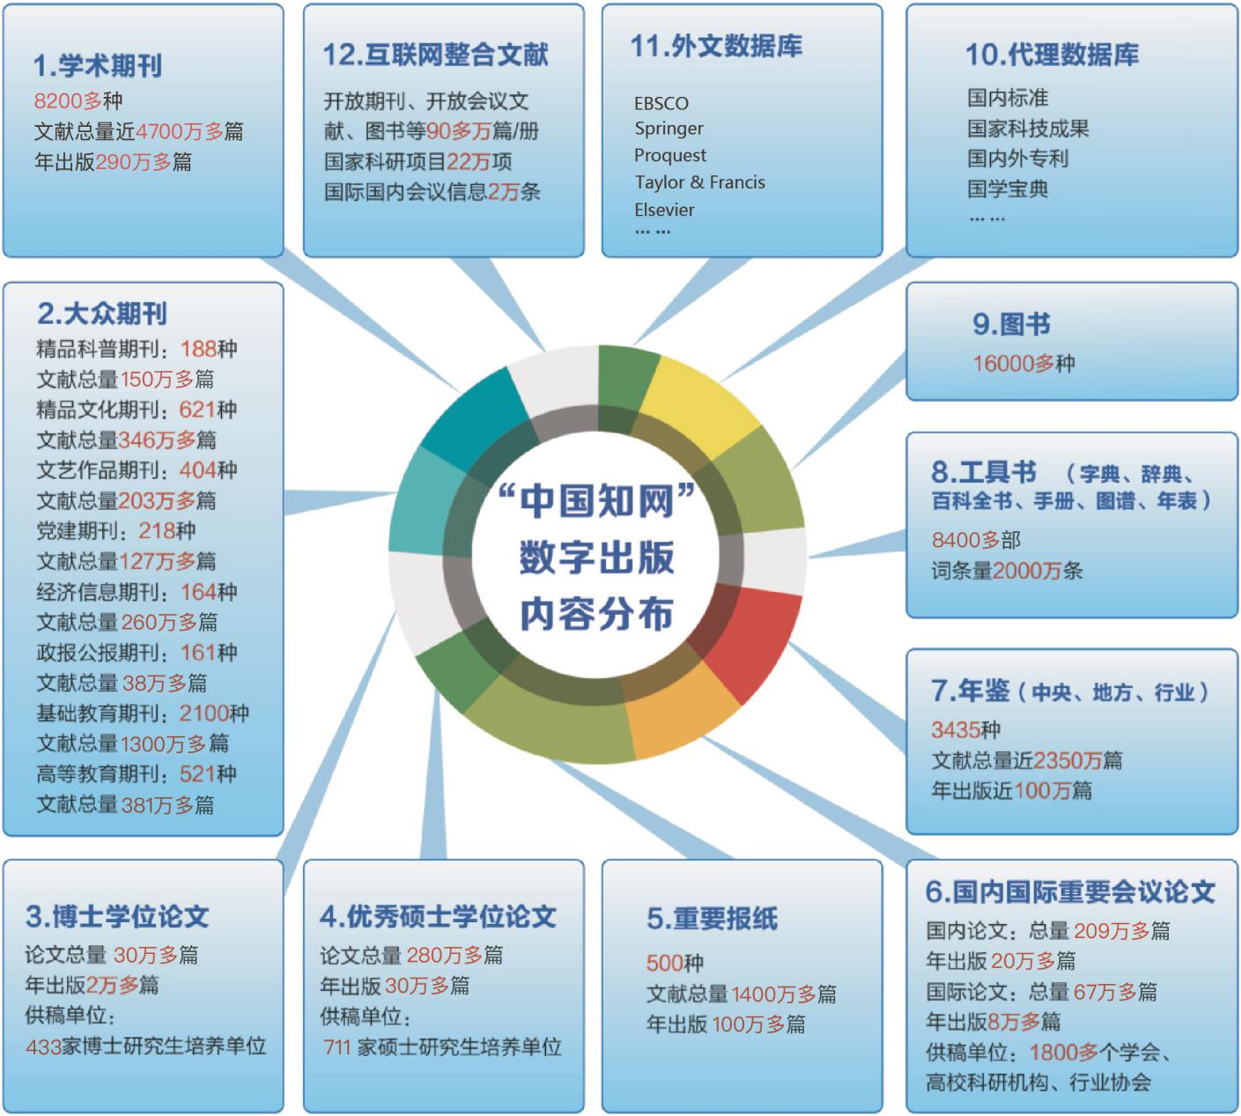
二、资 源 收 录 情 况

Slide 7
资源类型 | 文献产出起讫 | 文献量 | 资源类型 | 文献产出起讫 | 文献量
学术期刊 | 1915年至今 | 4700万+ | 年鉴 | 1912年至今 | 2294万+
特色期刊 | 1937年至今 | 1000万+ | 工具书 | 1973年至今 | 2000万+
博士 | 1984年至今 | 30万+ | 中国专利 | 1985年至今 | 1491万+
硕士 | 1984年至今 | 280万+ | 海外专利 | 1970年至今 | 6341万+
中国会议 | 1953年至今 | 208万+ | 标准全文 | 1950年至今 | 6万+
国际会议 | 1981年至今 | 67万+ | 标准题录 | 1901年至今 | 65万+
报纸 | 2000年至今 | 1461万+ | 科技成果 | 1978年至今 | 72万+
学科范围
10大专辑、168专题，涵盖自然科学、人文社科所有学科领域。
期刊大全、会议导航、博硕士学位授予单位导航、报纸导航、年鉴导航、工具书导航、机构导航等
特色导航

Slide 8
1、期刊
收录国内学术期刊8200多种，特色期刊3000余种，内容覆盖自然科学、工程技术、农业、哲学、医学、人文社会科学等各个领域。
独家授权：
目前，中国知网获取独家授权期刊1600多种。其中，核心期刊1000余种。
优先出版：
目前，中国知网优先数字出版期刊3000多种。其中，核心期刊1000多种。
核心期刊：
目前，中国知网收录核心期刊约1900多种，收录率为99%。

Slide 9
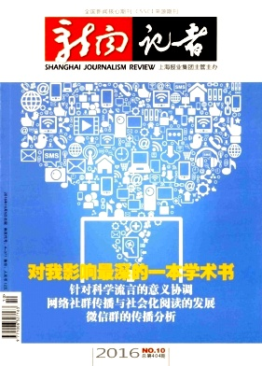



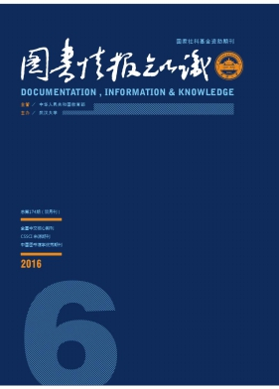
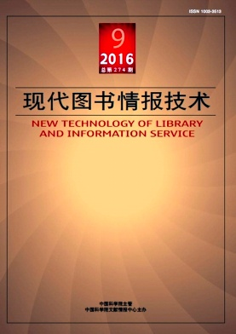
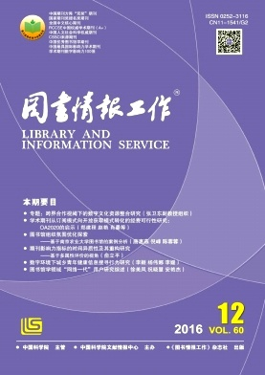


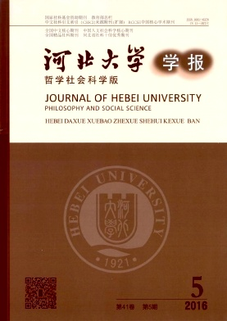

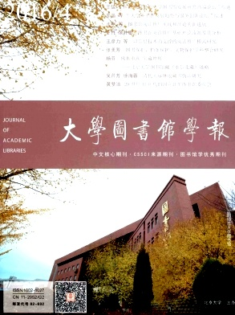

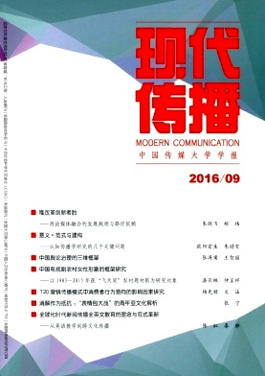
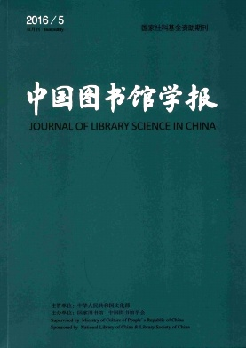
重要期刊展示
独家
优先
核心

Slide 10








2、学位论文
收录1984年至今的博硕士学位论文310万多篇文献，985/211高校论文收录比例达100%。大多数论文出版不晚于授予学位之后2个月。
博士学位论文：
目前，中国知网收录430多家博士培养单位的博士学位论文30万多篇。
优秀硕士学位论文：
目前，中国知网收录700多家硕士培养单位的优秀硕士论文280万篇。

Slide 11



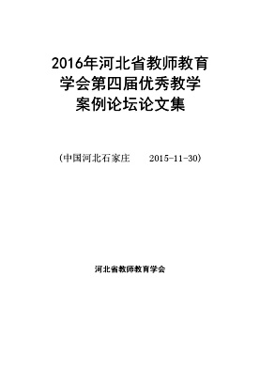

3、会议论文
中国重要会议论文：
重点收录1953年至今的中国科协系统及国家二级以上学会、协会及省级重点高校和科研单位等召开的国内重要会议论文。目前，已收录出版国内会议论文209万篇，网络出版时间平均不迟于会议结束之后的2个月。
国际会议论文：
重点收录1999年以来，IEEE等国际组织或其他主办、承办单位举办的国际会议上发表的文献，部分文献回溯至1981年。目前，已收录出版国际会议论文67万余篇。

Slide 12









4、报纸
收录2000年至今，国内公开发行的500余种重要报纸，累积报纸全文文献1000多万篇。
重要报纸展示

Slide 13
02
PART TWO
CNKI 知识发现功能
1、文献检索； 2、结果处理；
3、知网节功能；

Slide 14
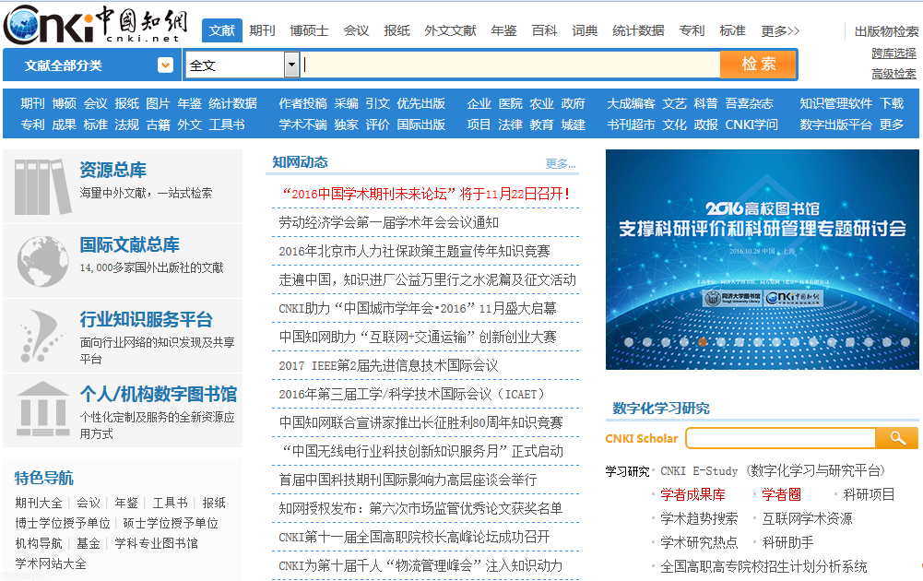
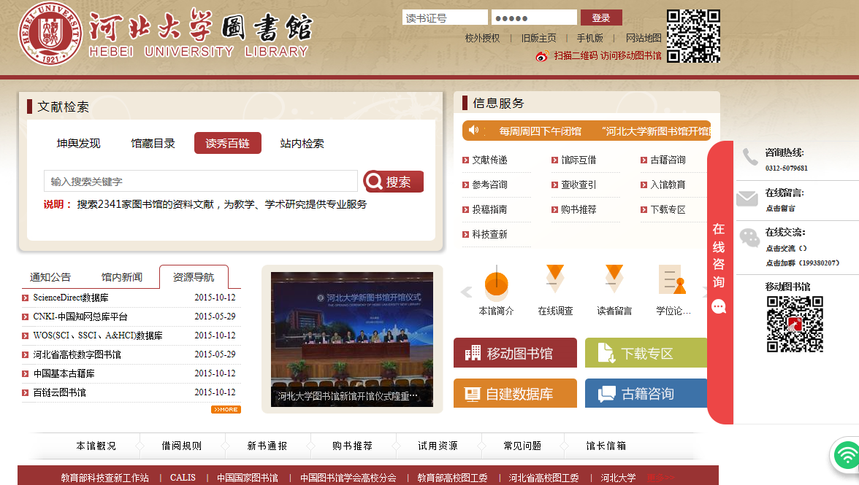
登录方法
方法一：图书馆入口

Slide 15
方法二：网址登陆
网址：www.cnki.net

Slide 16
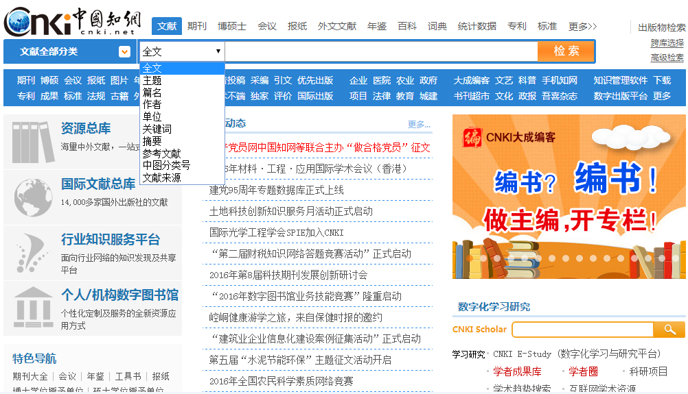
1、检索项选择

Slide 17
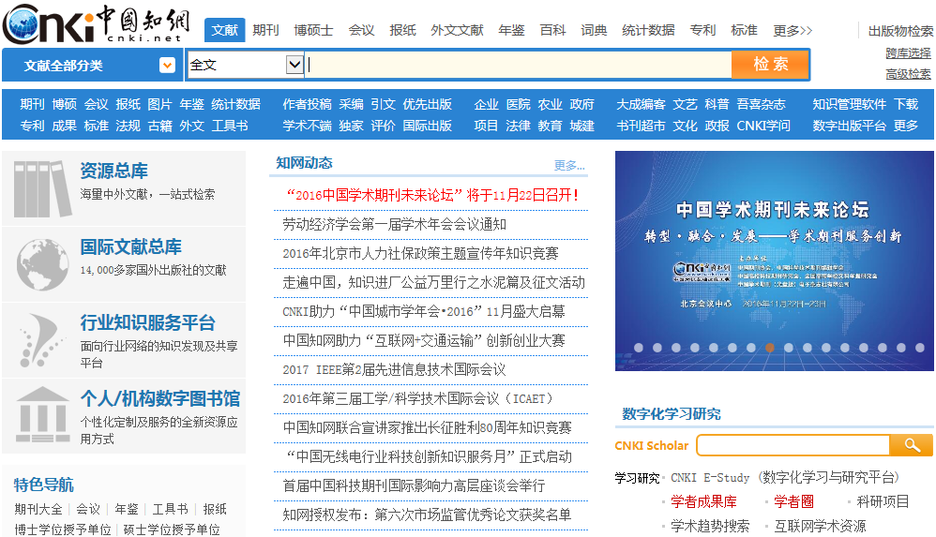
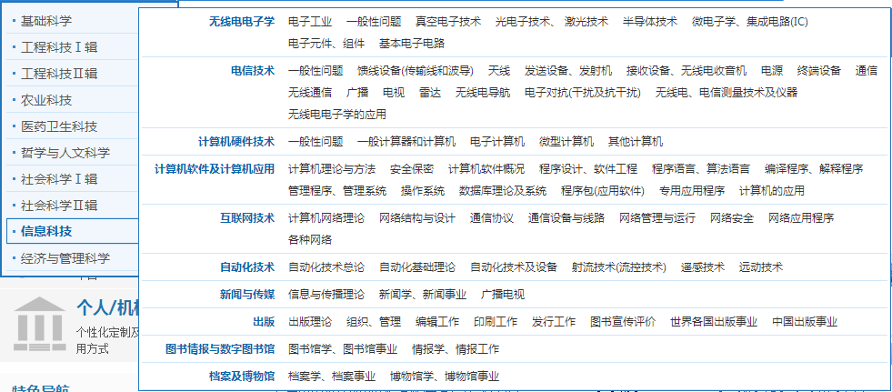
2、文献分类导航

Slide 18
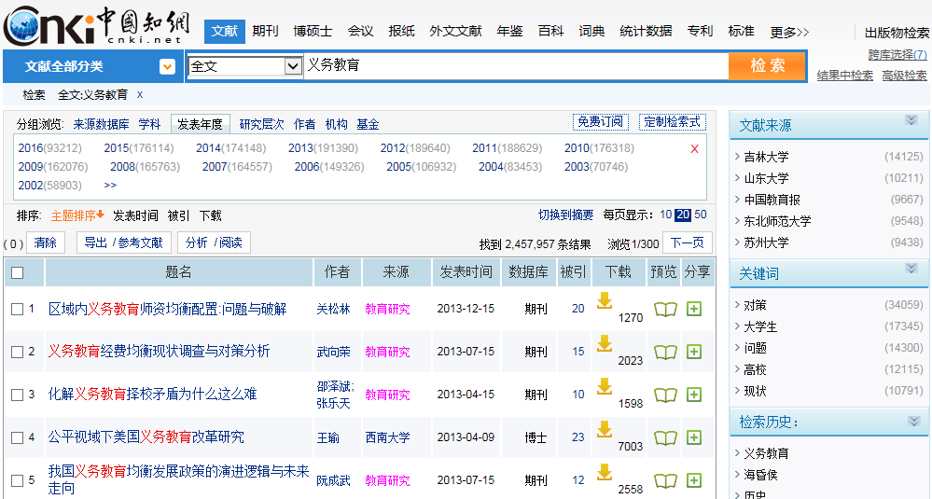
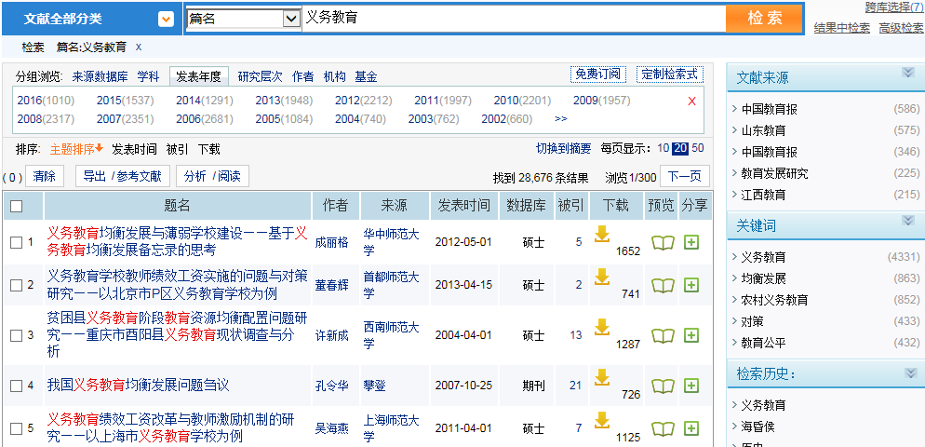
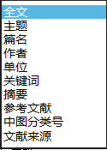
3、文献检索
一框式检索
给出海量数据！
需要花多久才能看完？
真的需要全部看完么？？

Slide 19
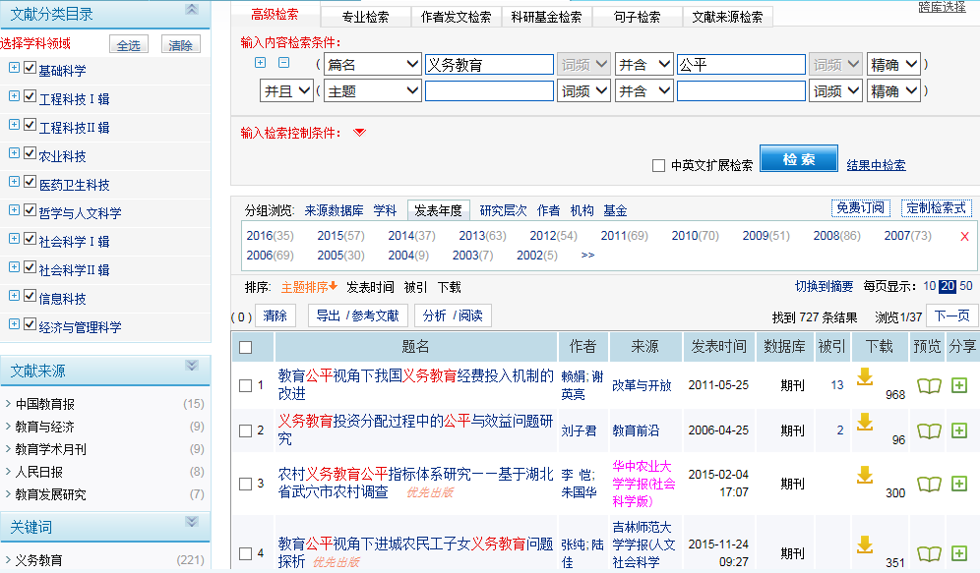
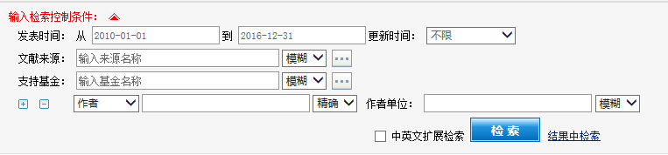
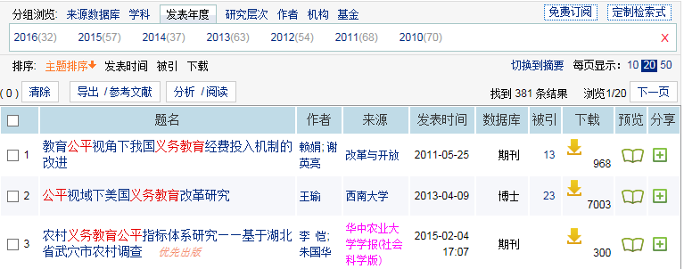
高级检索

Slide 20
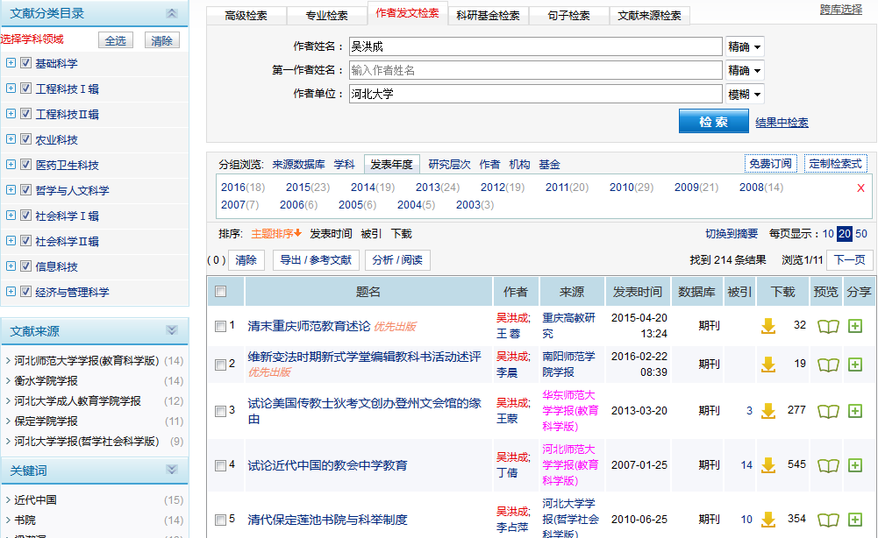
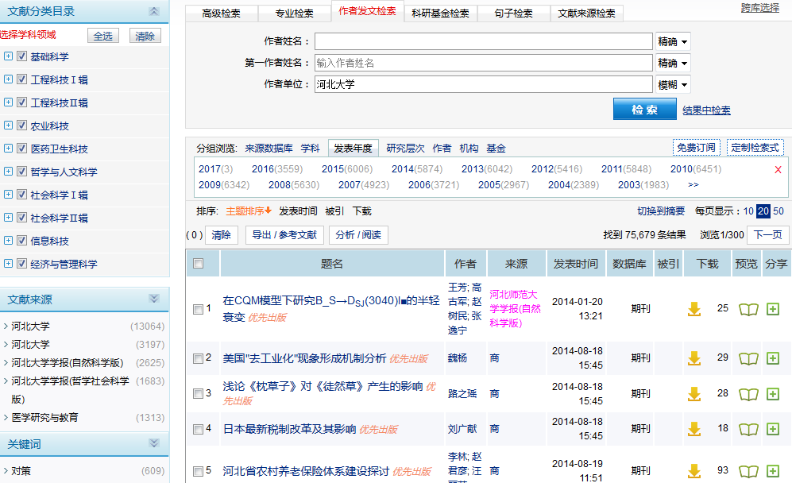
作者发文检索

Slide 21
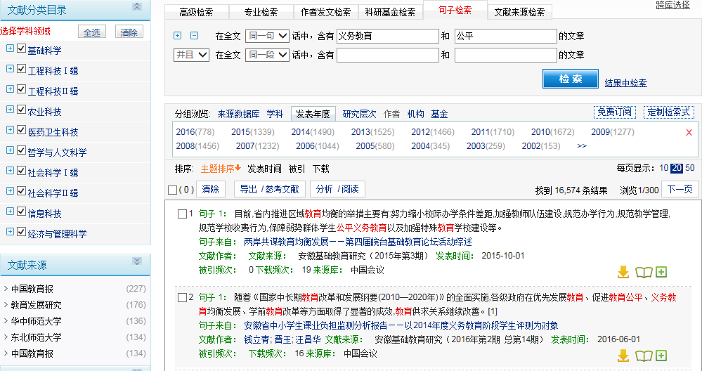
句子检索

Slide 22
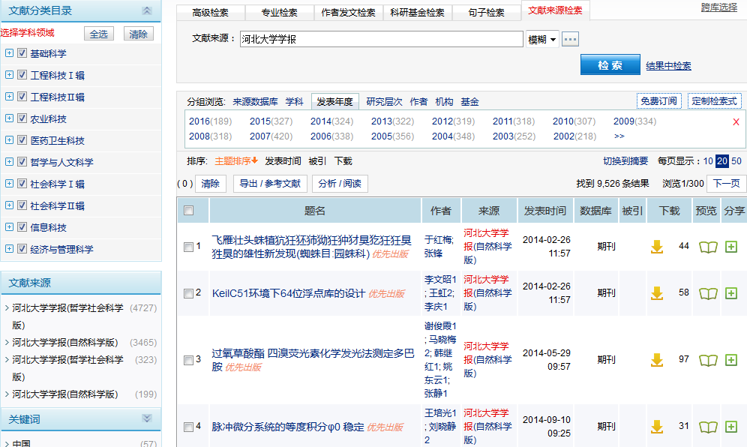
文献来源检索

Slide 23
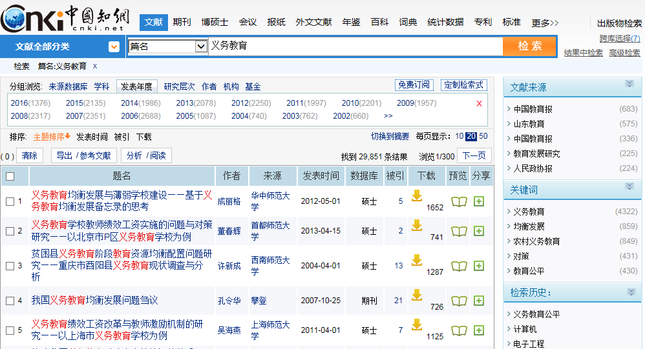
4、结果处理
（1）分组浏览

Slide 24
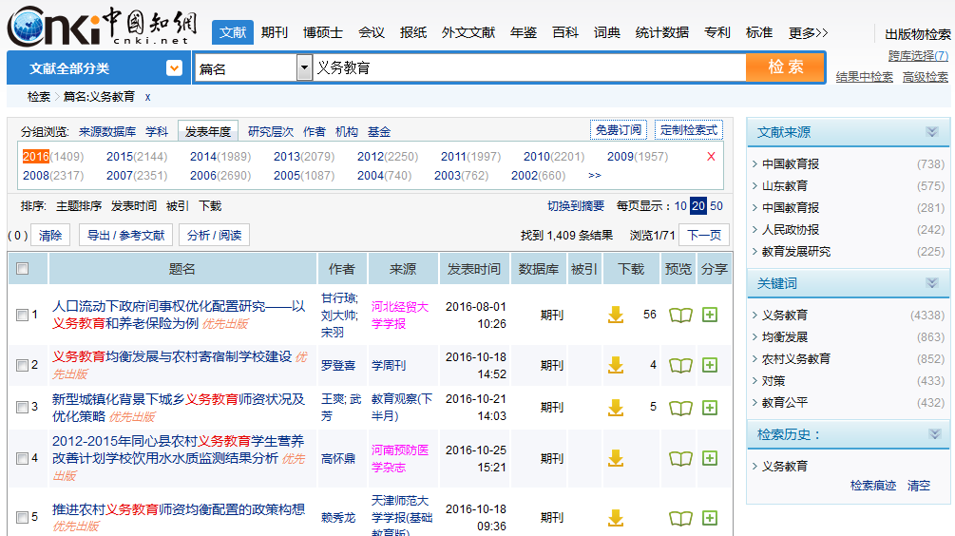
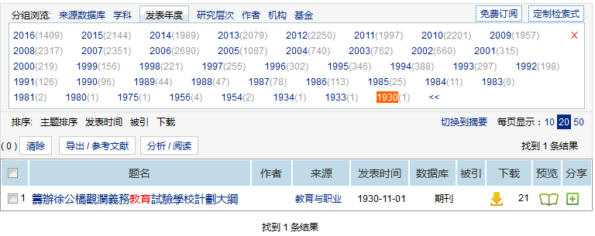
发表年度分组

Slide 25
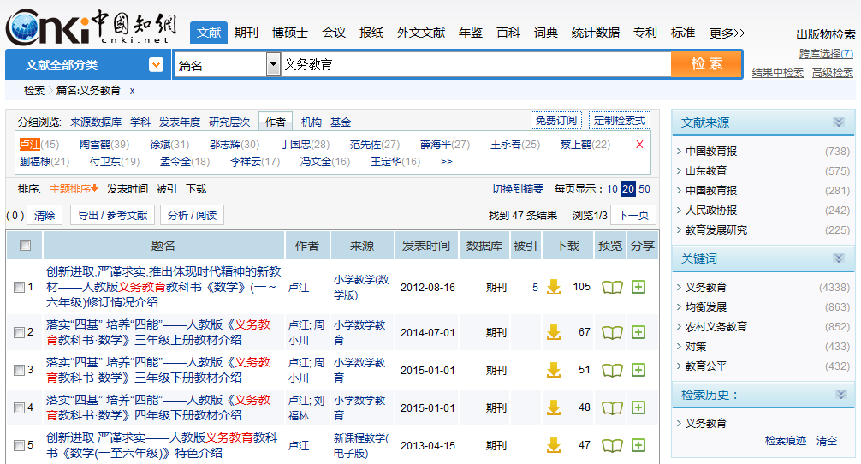
作者分组

Slide 26
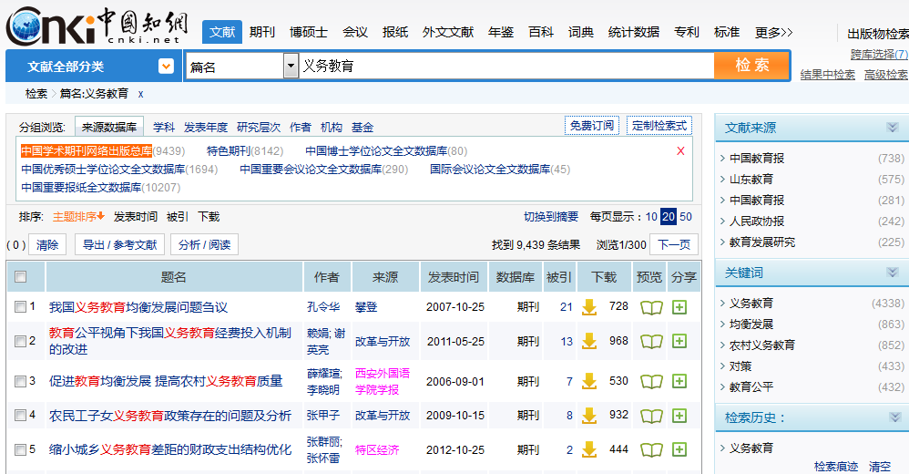
来源数据库分组

Slide 27
（2）排序功能

Slide 28
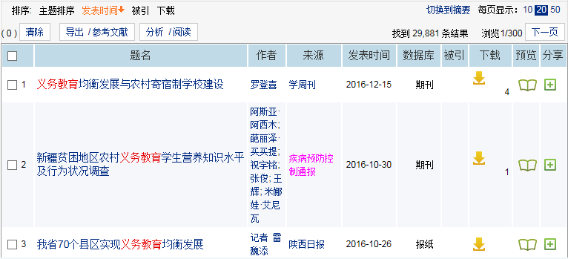
发表时间排序

Slide 29
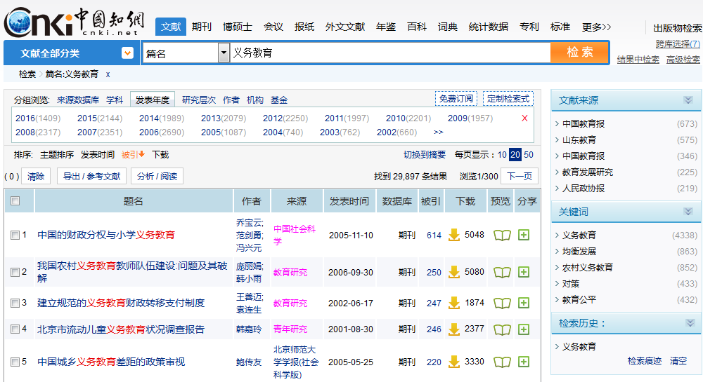
被引排序

Slide 30
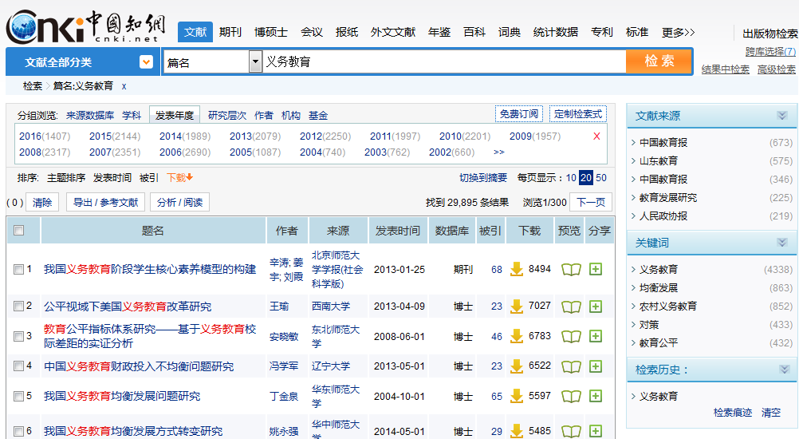
下载排序

Slide 31
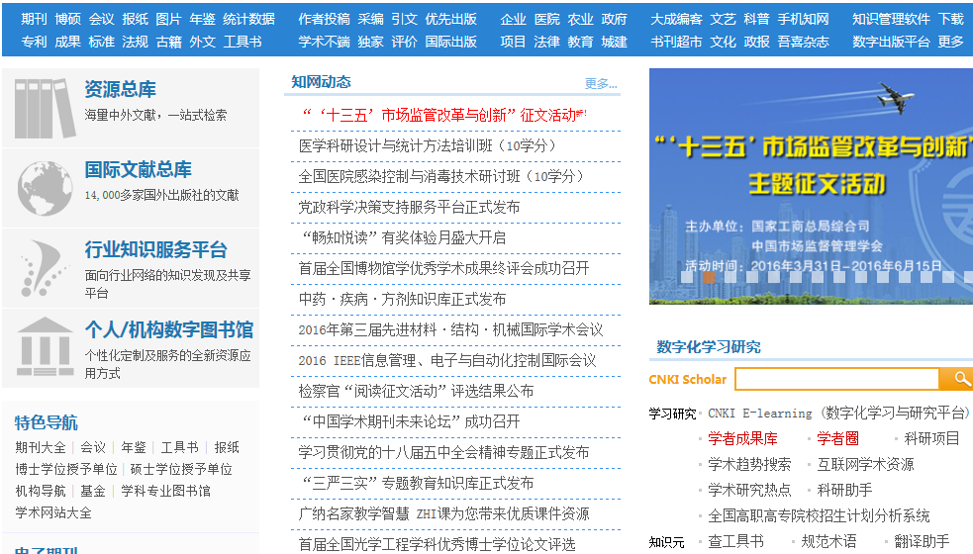
5、特色导航

Slide 32
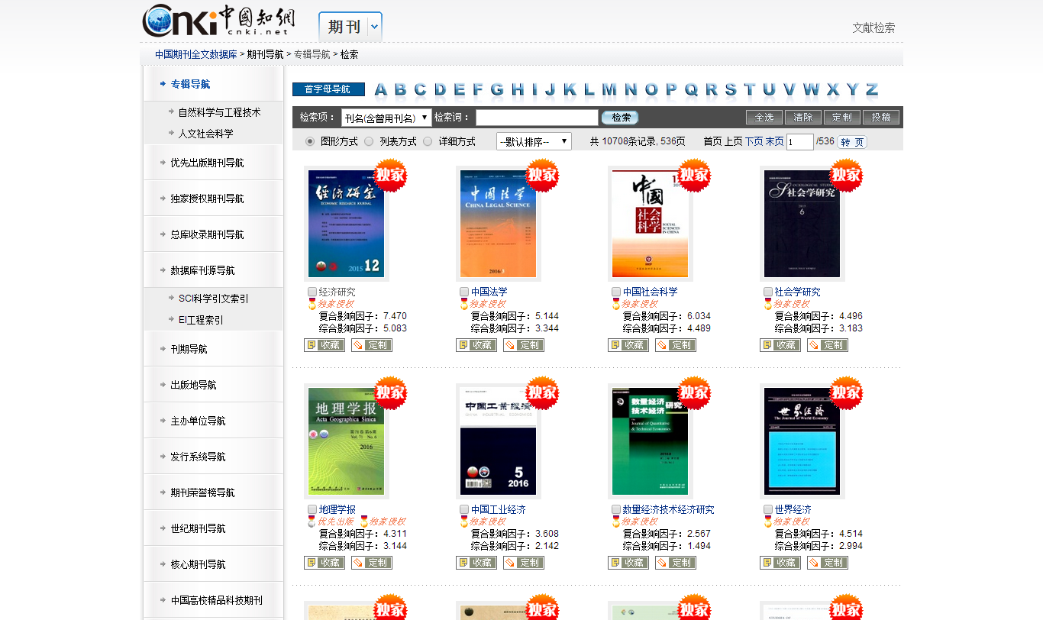
期刊导航

Slide 33
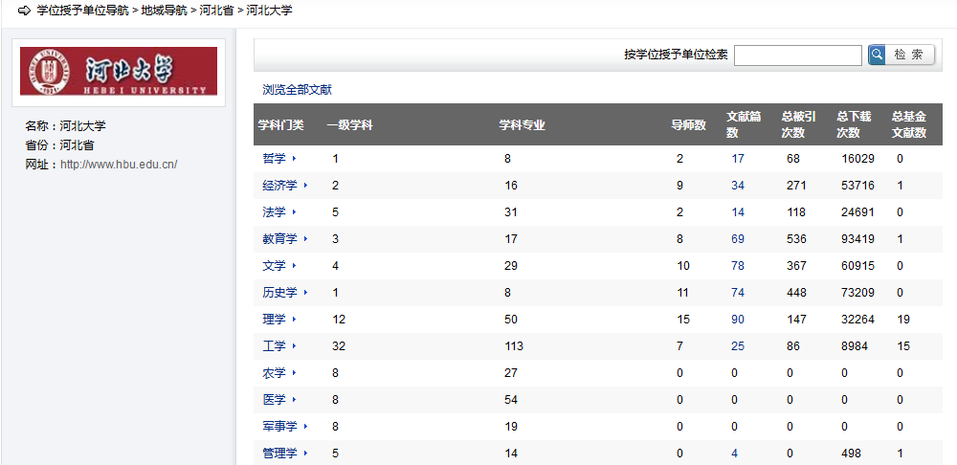
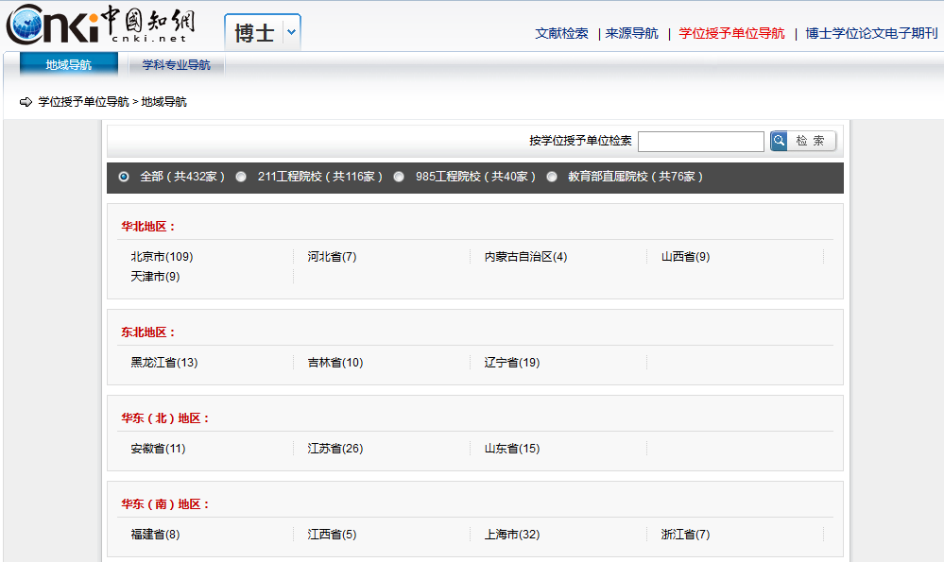
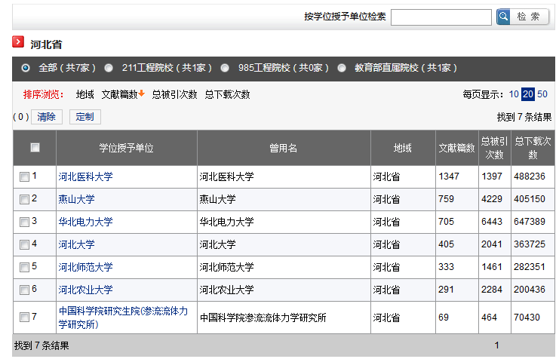
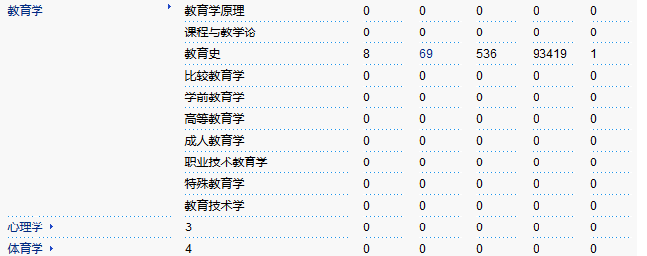
博硕士授予单位导航

Slide 34
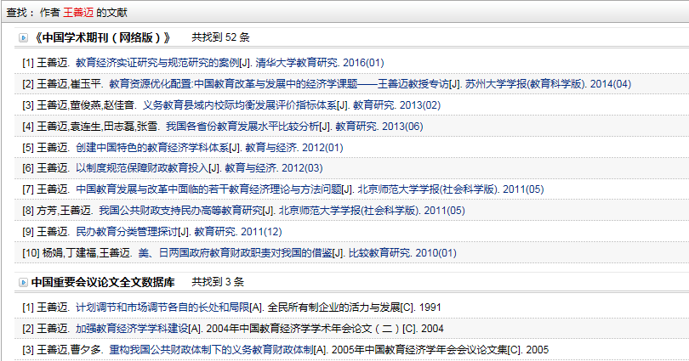
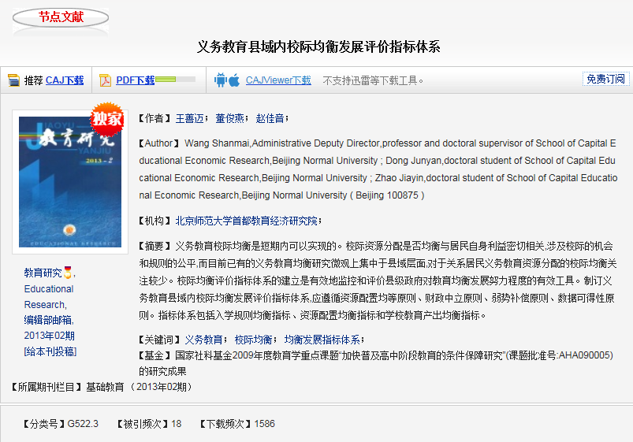
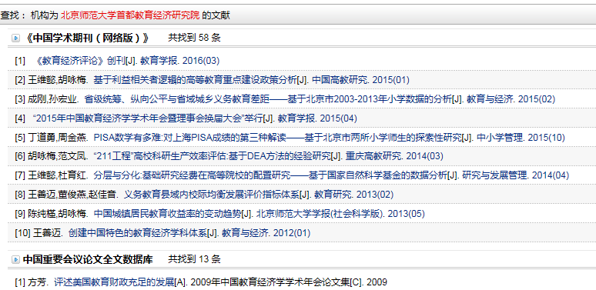
6、知网节功能
（1）节点文献

Slide 35
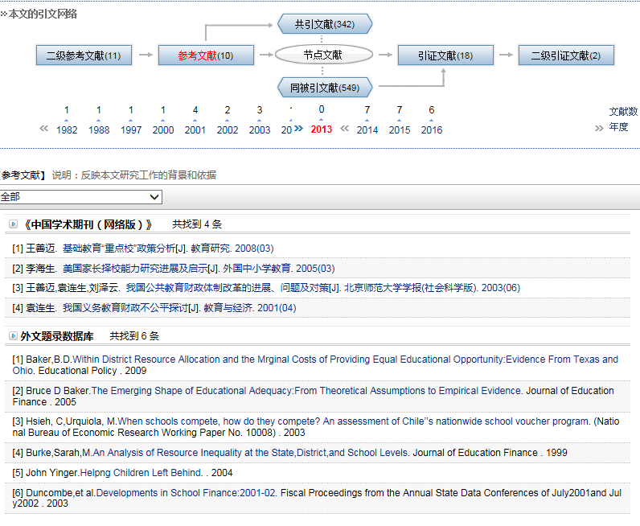
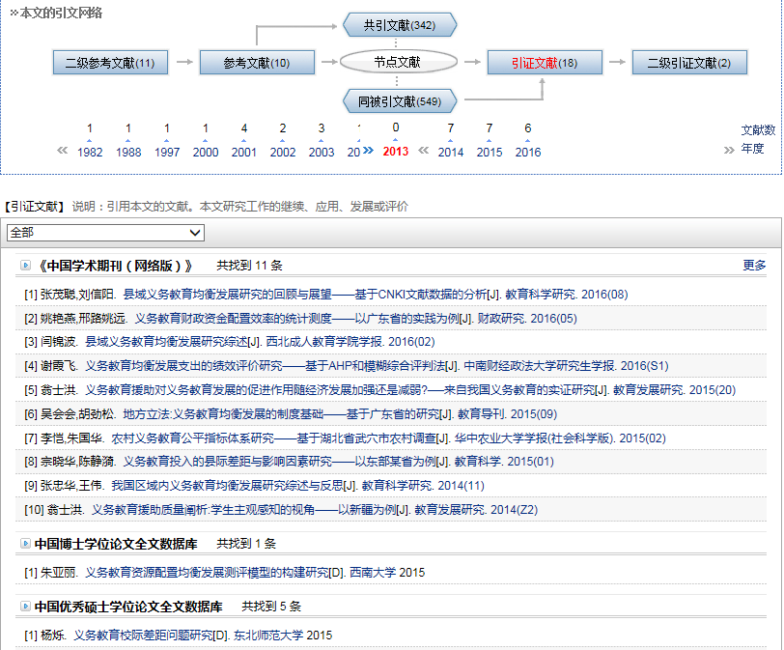
（2）
引文网络

Slide 36
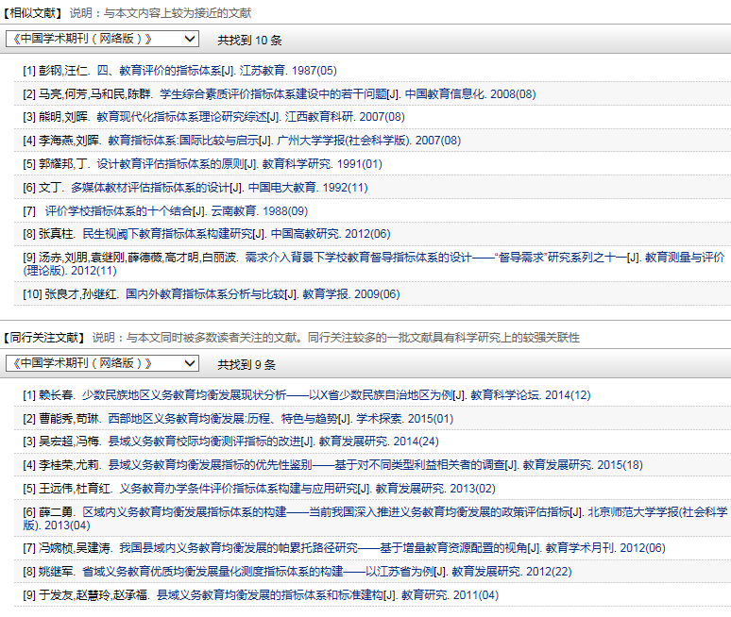
（3）相关文献推送

Slide 37
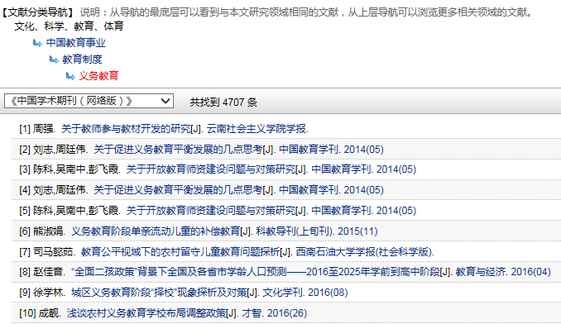
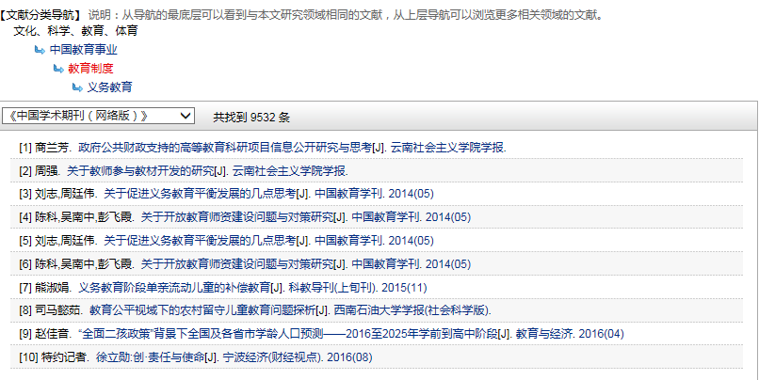
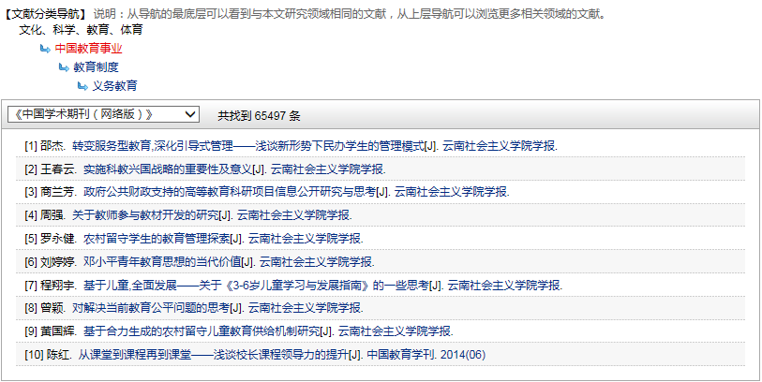

Slide 38
03
PART THREE
助力毕业论文撰写
1、选题立项； 2、搜集素材； 3、文献管理；

Slide 39
（一）选题立项
最热趋势
最新研究
交叉学科
选题立项
著名院校
专家学者

Slide 40
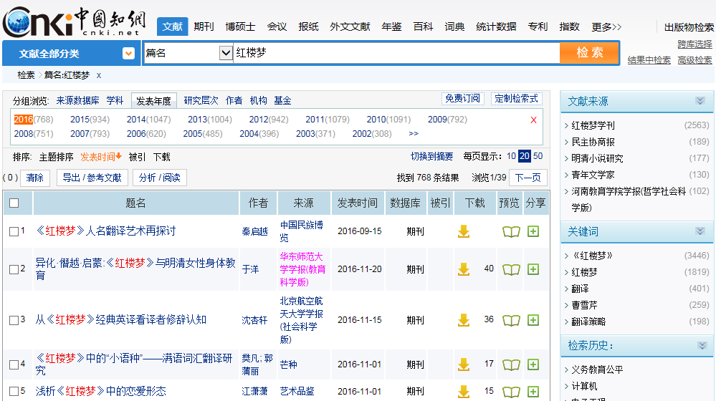
1、查找最新研究成果
（1）分组排序，定位最新文献
查看最近一年的文献
按发表时间排序，找出最新研究成果

Slide 41
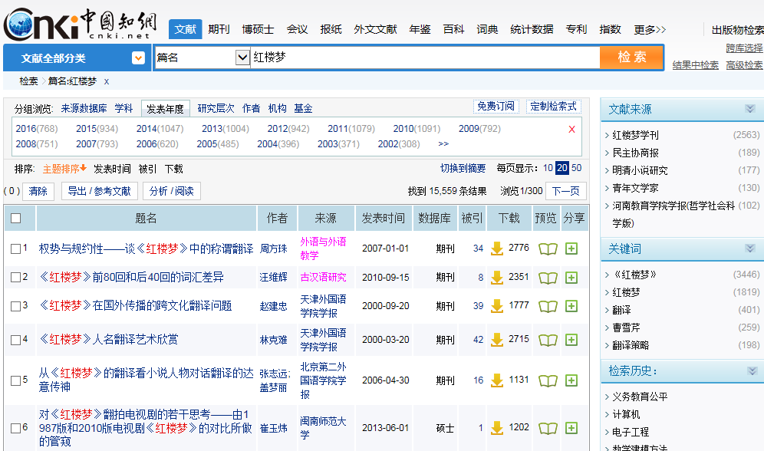
（2）独家合作资源，获取唯一情报来源
文献来源为紫红色字体的，是CNKI独家授权期刊的标志

Slide 42

（3）优先出版文献，掌握第一手情报资料
题目后标有“优先出版”字样的，说明该篇文章为CNKI优先出版文献

Slide 43

2、把握最热研究趋势
（1）查看研究趋势

Slide 44

（2）对比关键词

Slide 45


（3）智能推送相关文献

Slide 46



3、了解交叉学科研究成果
寻找交叉学科，拓宽选题范围

Slide 47


通过文献作者分组，找到学科带头人
4、追踪名人名师研究成果
发现学科专家，牛人
可追踪已知学者，寻访名师

Slide 48

通过发表时间排序，了解该领域最新研究动向
通过发表时间排序：了解学科带头人目前的新观点、新看法，多为此领域的新兴研究方向

Slide 49
（二）搜集素材
总库检索
翻译助手
工具书
搜集素材
图片库
经统库

Slide 50

1、总库检索

Slide 51

2、工具书检索

Slide 52


（1）检索生僻字词

Slide 53


（2）查阅整本工具书

Slide 54

3、经统库数据检索

Slide 55

4、学术图片检索

Slide 56
图片来源
CNKI 学术图片知识库
知识抽取
知识链接
期刊
博硕士
会议
工具书
年鉴
专利
概念知识库
其他知识库
现有图片3000万余张，大约每年新增图片150万余张。

Slide 57




5、翻译助手

Slide 58


（三）管理文献
1、CAJ全文浏览器

Slide 59

文字复制功能
— * —

Slide 60

标记、注释功能
— * —

Slide 61


链接功能
— * —

Slide 62



2、数字化学习与研究平台

Slide 63

界面展示

Slide 64



新建学习单元

Slide 65


添加本地文献

Slide 66




互联网文献收藏

Slide 67


文献检索

Slide 68



批量下载

Slide 69




对比阅读

Slide 70

记录笔记

Slide 71

管理笔记

Slide 72



Slide 73

谢谢大家的聆听！
同方知网（北京）技术有限公司 河北分公司

